Slide 1
Девиз урока: «Время не стоит на месте, нас зовет с собою вместе!»

Slide 2
Прочитай числовой ряд:
12, 22,32,42,52
Увеличь каждое число на 3

Slide 3
12, 22,32,42,52
15,25,35,45,55
Проверь себя

Slide 4
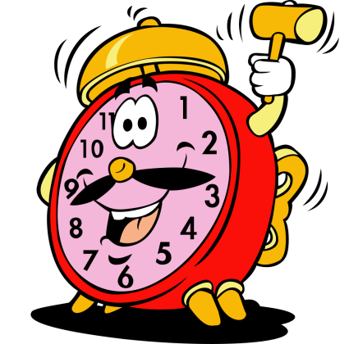
Точно мы должны ходить,
Можем рано разбудить.
Бить умеем, но не вас,
Отбиваем каждый час.
Громко, весело мы бьем: бим-бом, бим-бом!
Часы

Slide 5
Час, минута. Определение времени по часам.

Slide 6
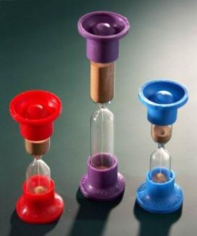
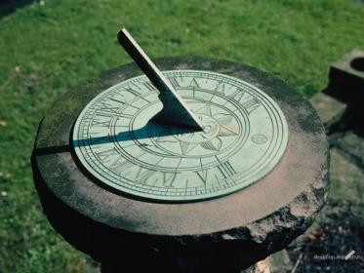
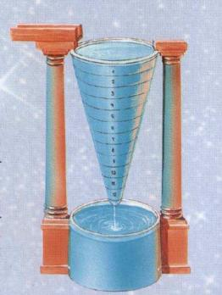

Часы бывают разные. Сначала появились солнечные часы, потом водяные, песочные.

Slide 7

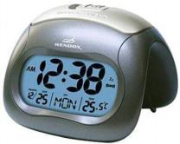
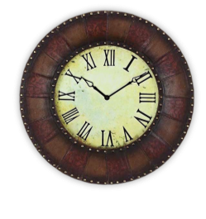



Рассмотрите
внимательно разные часы.
Скажи, как они называются.
Сейчас в основном пользуются механическими и электронными часами.

Slide 8
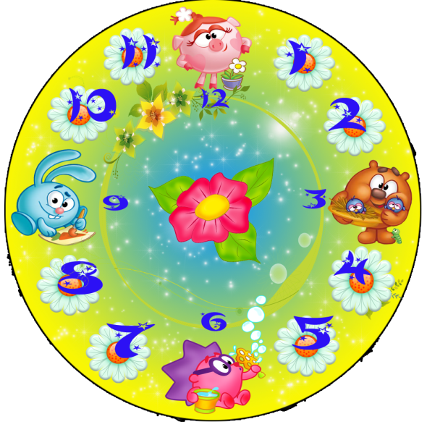


У часов есть короткая стрелка и длинная. Короткая показывает часы, а длинная – минуты.

Slide 9



12
12
12
11
1
11
1
11
1
10
2
2
10
2
10
9
3
9
3
9
3
8
4
8
4
8
4
7
5
7
5
7
5
6
6
6
12
12
11
1
11
1
10
2
10
2
9
3
9
3
4
8
4
8
7
5
7
5
6
6
Определи время по часам.

Slide 10
12
12
12
11
1
11
1
11
1
10
2
10
2
10
2
9
3
9
3
9
3
8
4
8
4
8
4
7
5
7
5
7
5
6
6
6
10 : 30
Найдите одинаковое время на электронных
и механических часах.

Slide 11
Классная работа.
Изучить стр.87
Выполнить стр.88 №1, №2
Домашняя работа.
Стр. 88 №7, №9.

